Slide 1
T.C.
BALIKESİR ÜNİVERSİTESİ
MÜHENDİSLİK FAKÜLTESİ
BİLGİSAYAR MÜHENDİSLİĞİ BÖLÜMÜ
Veritabanı Yönetim Sistemleri
14. Bölüm
Dr. Öğr. Üyesi Sevdanur GENÇ
sevdanur.genc@balikesir.edu.tr
Balıkesir, 2024

Slide 2

Ajanda
  Stored Procedure Kullanımı
  Kosullu sp kullanimi
  Parametreli sp kullanimi
  Sp’de like kullanimi
  Sp guncelleme
  Sp silme

Slide 3
Stored Procedure
Veritabanimiz için dişaridan parametre alan tekli ya da çoklu değer döndürebilen, içerisinde SQL sorgularimizi gerçekleştirdiğimiz programlama birimleridir.
Stored procedureler veri tabani sunucusunda saklandiği için daha hizli çalişirlar.
Stored Procedure birimine baktiğimizda; hiz, güvenlik, performans, işlem yükünün düşmesi, ağ trafiğinin azalmasi olarak Stored Procedure kullanmamiz için nedenlerdendir.
Prosedürü oluşturmadan önce isim kurallari bilmemiz gerekir :
  Türkçe karakter kullanilamaz
  Boşluk kullanilamaz
  Rakamla başlanilamaz.
  Ayrilmiş isim (select, insert) kullanilamaz

Slide 4
Stored Procedure kullanımı
Create proc <Prosedür_Adi> <Parametreler>
As
<Sorgularimiz>

Slide 5
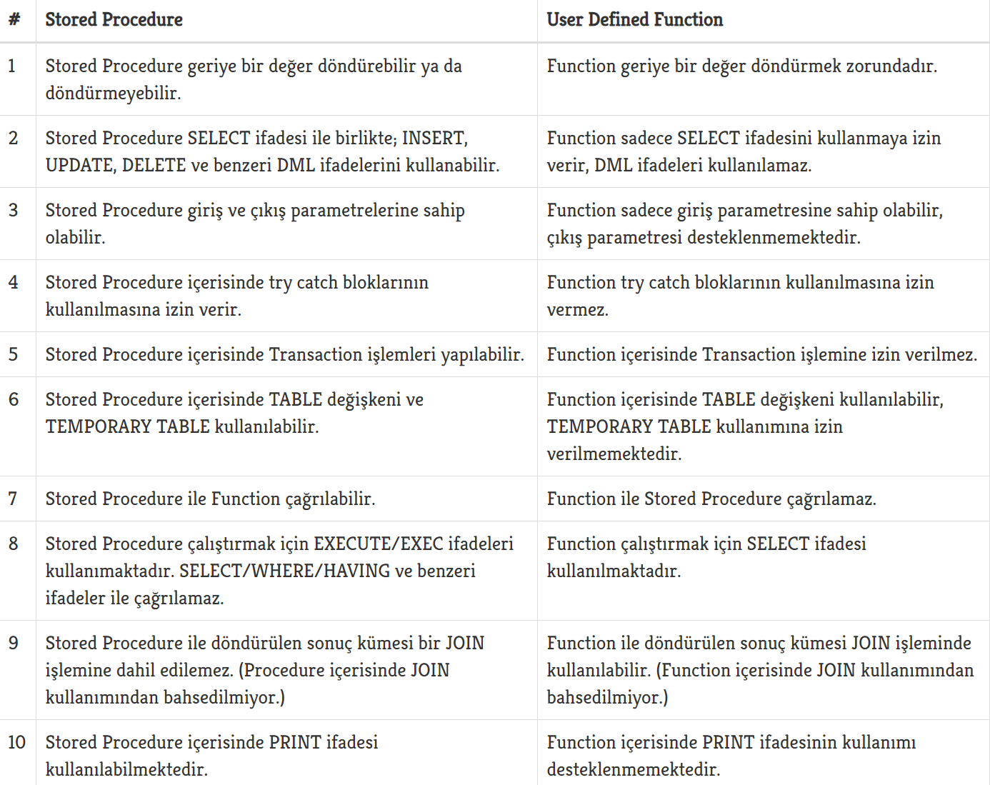

Slide 6
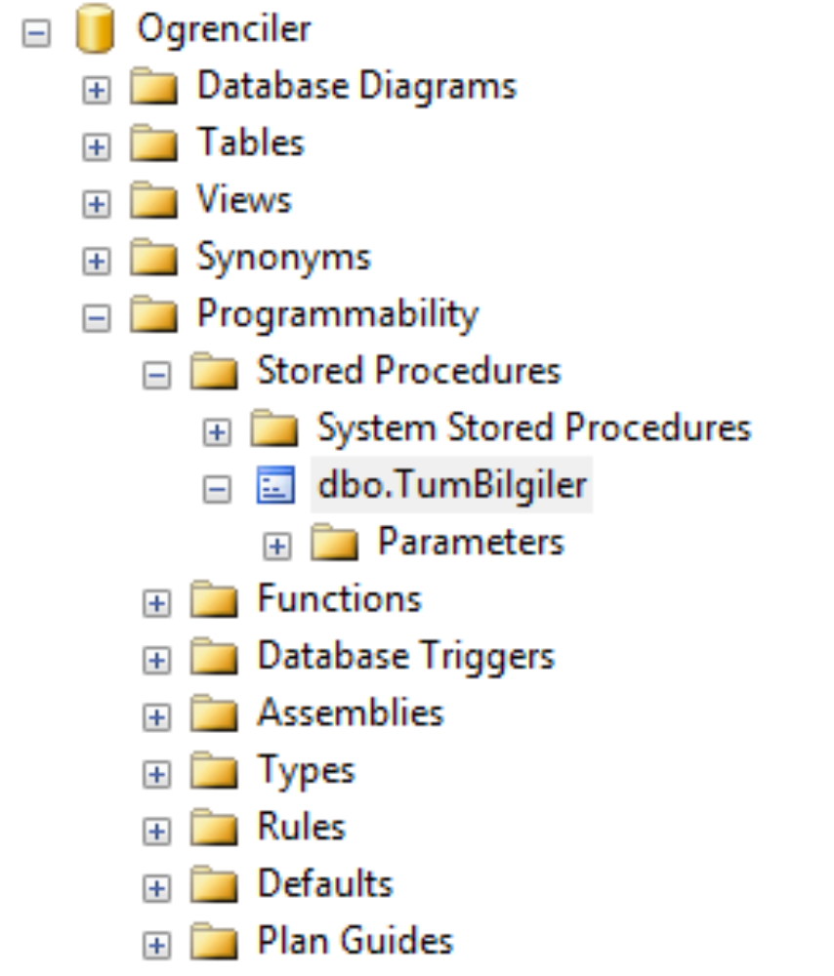
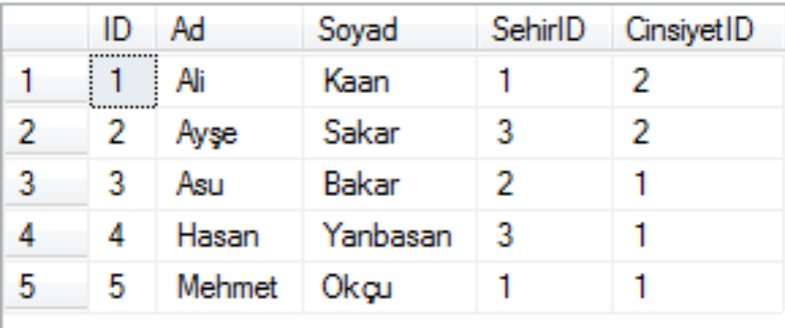
Stored Procedure kullanımı
use Ogrenciler
go
Create Proc TumBilgiler
As
Select * from TblOgrenci
Oluşturduğumuz prosedürü görmek için veritabani içerisinde Programmaility>Stored Procedures bölümünde görebiliriz.

Slide 7
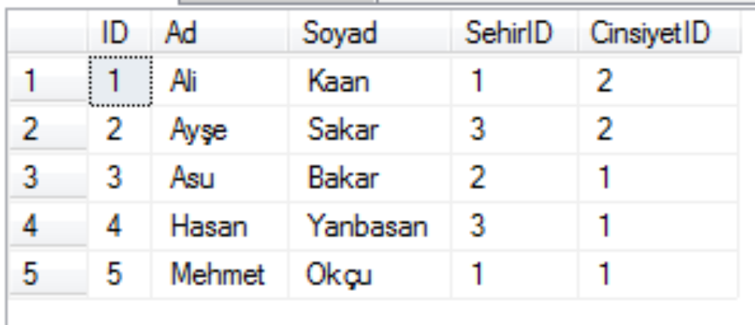
Stored Procedure cagirma
Prosedürü çaliştirmak için exec komutu kullanilir.
exec TumBilgiler

Slide 8
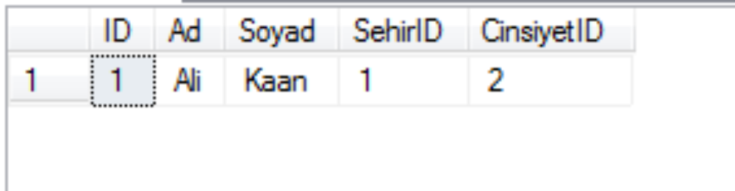
koşullu Stored Procedure kullanımı
Prosedürümüzde koşullu ifadeleri de kullanabiliriz.
  create proc KisiGetir
  as
  select * from TblOgrenci where Ad='Ali’
Prosedürümüz yazdiğimiz Ali Adina göre kayitlari listeleyecektir. Prosedürü çaliştirmak için exec KisiGetir yazdiktan sonra çaliştiralim.
  exec KisiGetir

Slide 9
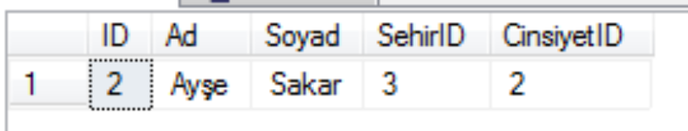
parametreli Stored Procedure kullanımı
Bu örnekte değeri içine yazdik, dişaridan bir parametre alma durumunda değişken tanimlamamiz gerekmektedir.
  use Ogrenciler
  go
  create proc OgrenciBilgiGetir @OgrenciAdi varchar(40)
  as
  select * from TblOgrenci where Ad=@OgrenciAdi
Burada varchar tipinde parametremizi vererek sorgumuzu çaliştirabiliriz.
  exec OgrenciBilgiGetir 'Ayşe'

Slide 10
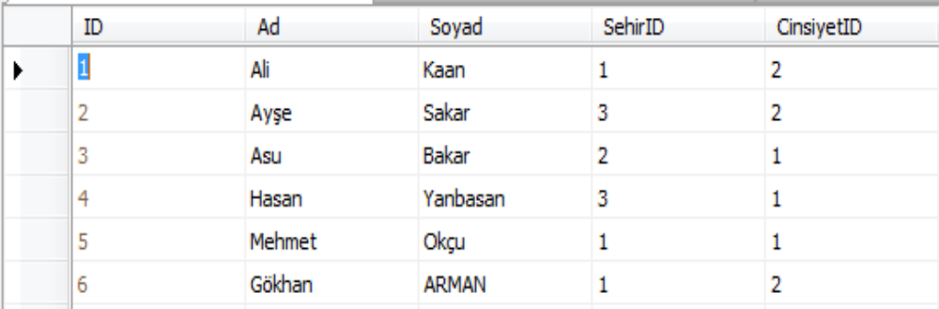
parametreli Stored Procedure kullanımı
Birden fazla parametre eklemek durumunda kaldiğimizda aralara virgül koymamiz yeterli olacaktir.
  use Ogrenciler
  go
  create proc OgrenciEkle
  @OgrenciAd varchar(30),
  @OgrenciSoyad varchar(30),
  @Sehir int,
  @Cinsiyet int
  As
  insert into TblOgrenci values (@OgrenciAd,@OgrenciSoyad, @Sehir,@Cinsiyet)
Yazdiğimiz sorguya göre tablomuza yeni kayit eklemek için prosedür yazilmiştir. Şimdi bu
prosedürü çaliştirmak için aşağidaki sorgumuzu yazalim.
exec OgrenciEkle 'Gökhan','ARMAN', 1,2

Slide 11
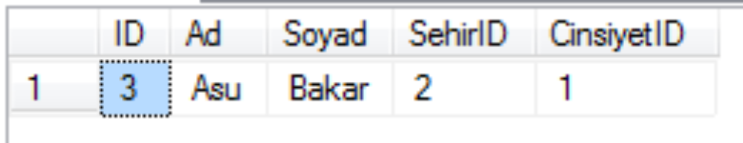
Stored Procedure’de like kullanımı
Like ifadesini Stored Procedure’lerde kullanalim.
  create proc OgrenciAra @Kriter varchar(30)
  as
  select * from TblOgrenci where Ad like '%' + @Kriter+ '%'
Prosedürümüzü oluşturduktan sonra parametremizi vererek çaliştiralim. Ad kolonunda U olanlari listeleyecektir.
  exec OgrenciAra 'U'

Slide 12
Stored procedure guncellemek
Stored Procedure’leri düzeltmek için Alter ifadesini kullanmak gerekmektedir. ifademizde Stored Procedure’ün komutlarini güncelleyebiliriz.
  alter proc OgrenciAra @Kriter varchar(30)
  as
  select * from TblOgrenci where Soyad like '%' + @Kriter+ '%'

Slide 13
Stored procedure silmek
Prosedürü silmek için drop komutu kullanilir.
  drop proc OgrenciEkle

Slide 14
keyifli çalışmalar...

